Slide 1
Metaheurística basada en colonización-invasión

Slide 2
Idea que la inspira
Colonización de territorios inexplorados:
  Incentiva exploración de nuevas zonas del espacio de búsqueda
  Soluciones más prometedoras
Invasión de civilizaciones débiles por otras más poderosas:
  Eliminar soluciones poco prometedoras, cercanas a otra con mayor fitness
Mecanismo que aporta diversidad

Slide 3
Colonización
Genera hijos que son añadidos a la población
Dos formas de generarlos:
  Hacia el centro del espacio de búsqueda:
    Dos padres: hijo es el punto medio
  Hacia los límites del espacio de búsqueda:
    Un padre: se multiplican sus coordenadas por una constante > 1
Se genera el mismo número de hijos mediante ambos métodos

Slide 4
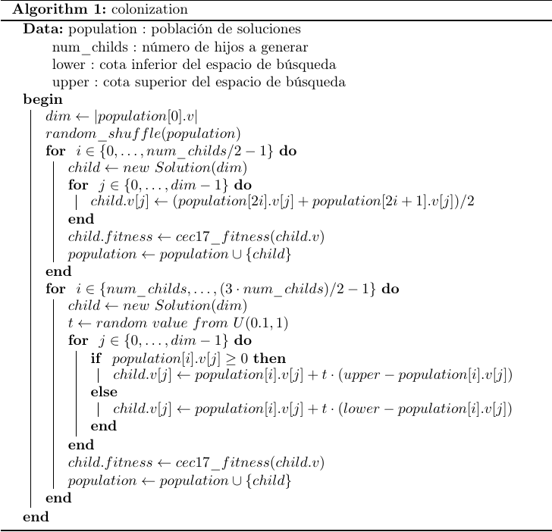

Slide 5
Invasión (1)
Función auxiliar para eliminar soluciones:
  Garantiza que el tamaño de la población no sea inferior a un parámetro s entero
  Para cada par de soluciones cuya distancia sea menor que un umbral:
    Se elimina la solución con peor fitness

Slide 6
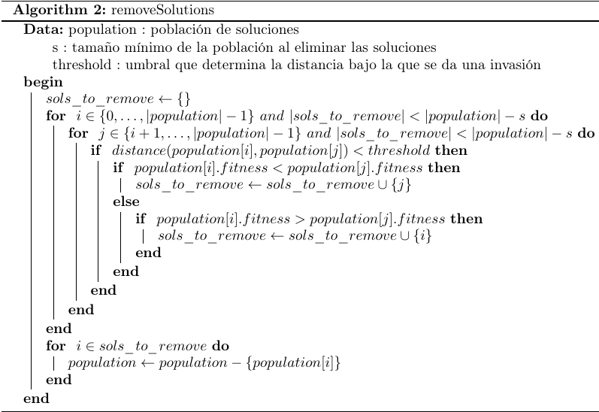

Slide 7
Invasión (2)
Reduce el tamaño de la población a s soluciones
  Calcula la distancia media mean_distance entre todas las soluciones
  Elimina soluciones usando los siguientes umbrales de cercanía:
    mean_distance/16
    mean_distance/8
    mean_distance/4
    mean_distance/2
    10⁷ (equivalente a que no haya umbral)

Slide 8
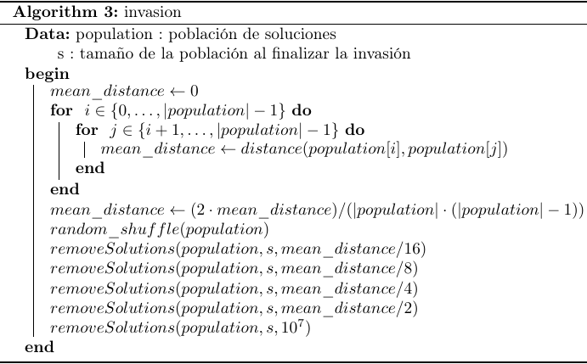

Slide 9
Desarrollo
La explotación de las soluciones es escasa
Desarrollo de soluciones mediante búsqueda local Solis Wets:
  Se aplica sobre las soluciones con mejor fitness
  Todas se desarrollan con el mismo número de evaluaciones
Reduce tiempos de ejecución
Acelera convergencia

Slide 10
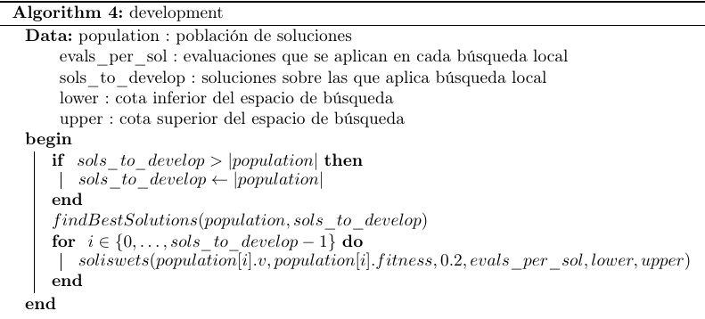

Slide 11
Metaheurística
Genera población aleatoria de s_init soluciones
Aplica iteraciones de colonización-desarrollo-invasión hasta que |population|<20
  Al finalizar cada iteració la población se reduce
Se desarrollan las 5 mejores soluciones mediante Solis Wets
Por último, se desarrolla únicamente la mejor solución

Slide 12
